Slide 1
ส่วนประกอบ ของ เครื่องยนต์เล็ก

Slide 2
ส่วนประกอบ ของ เครื่องยนต์เล็ก แกสโซลีน

Slide 3
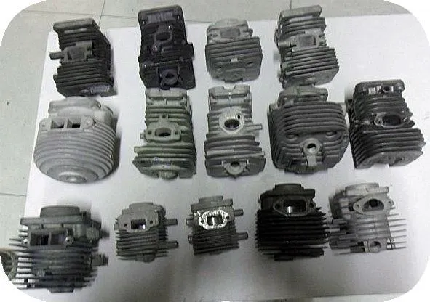
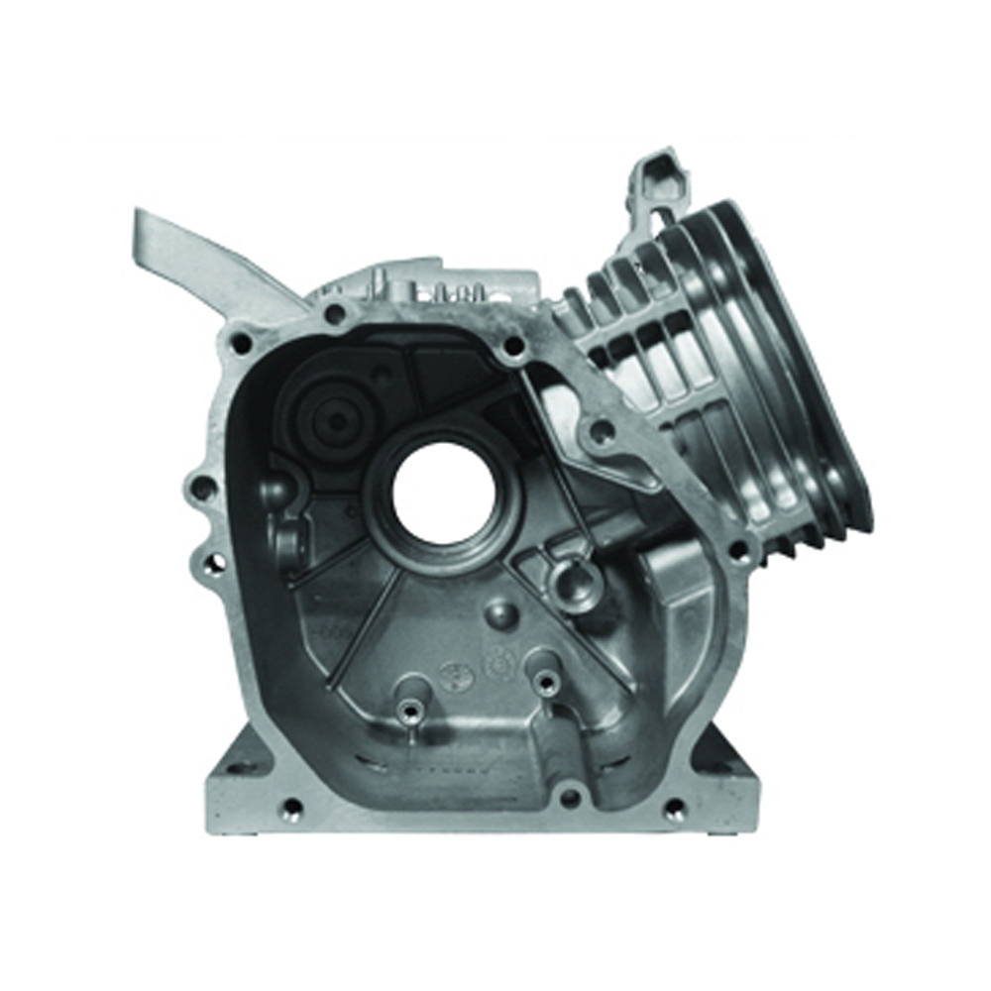
เสื้อสูบ

Slide 4
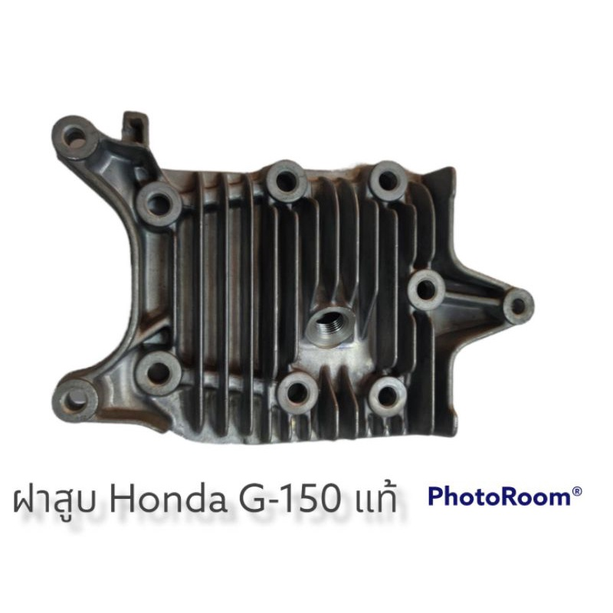
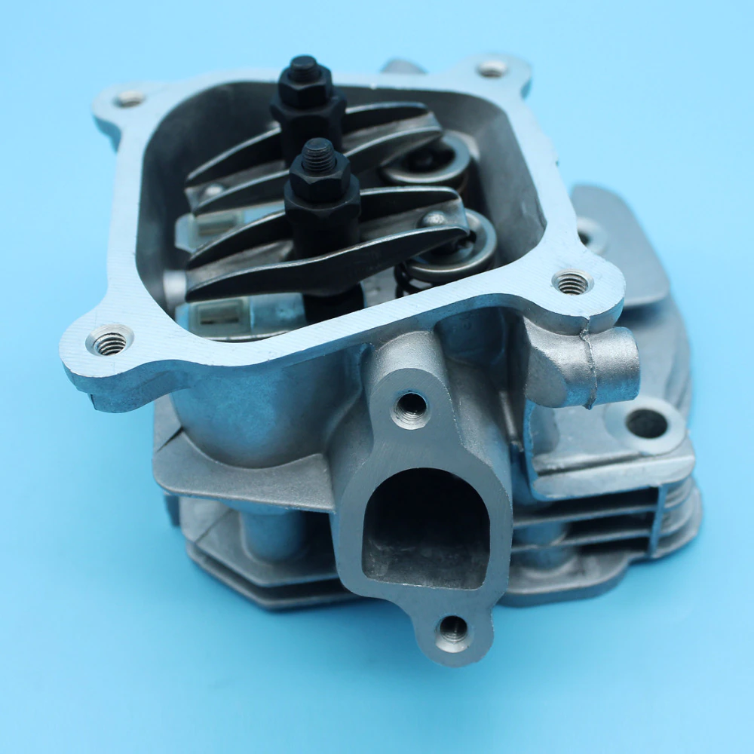
ฝาสูบ

Slide 5
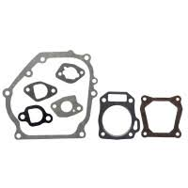
ปะเก็น

Slide 6
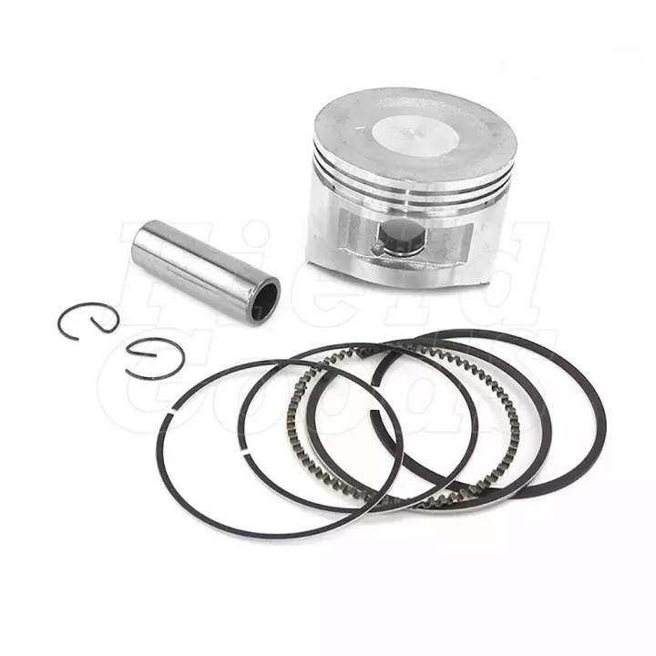
ลูกสูบ

Slide 7
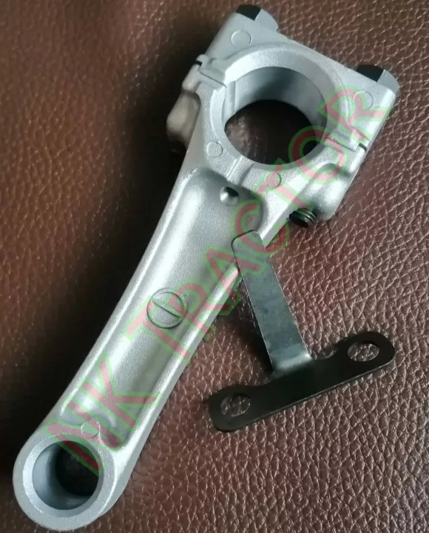
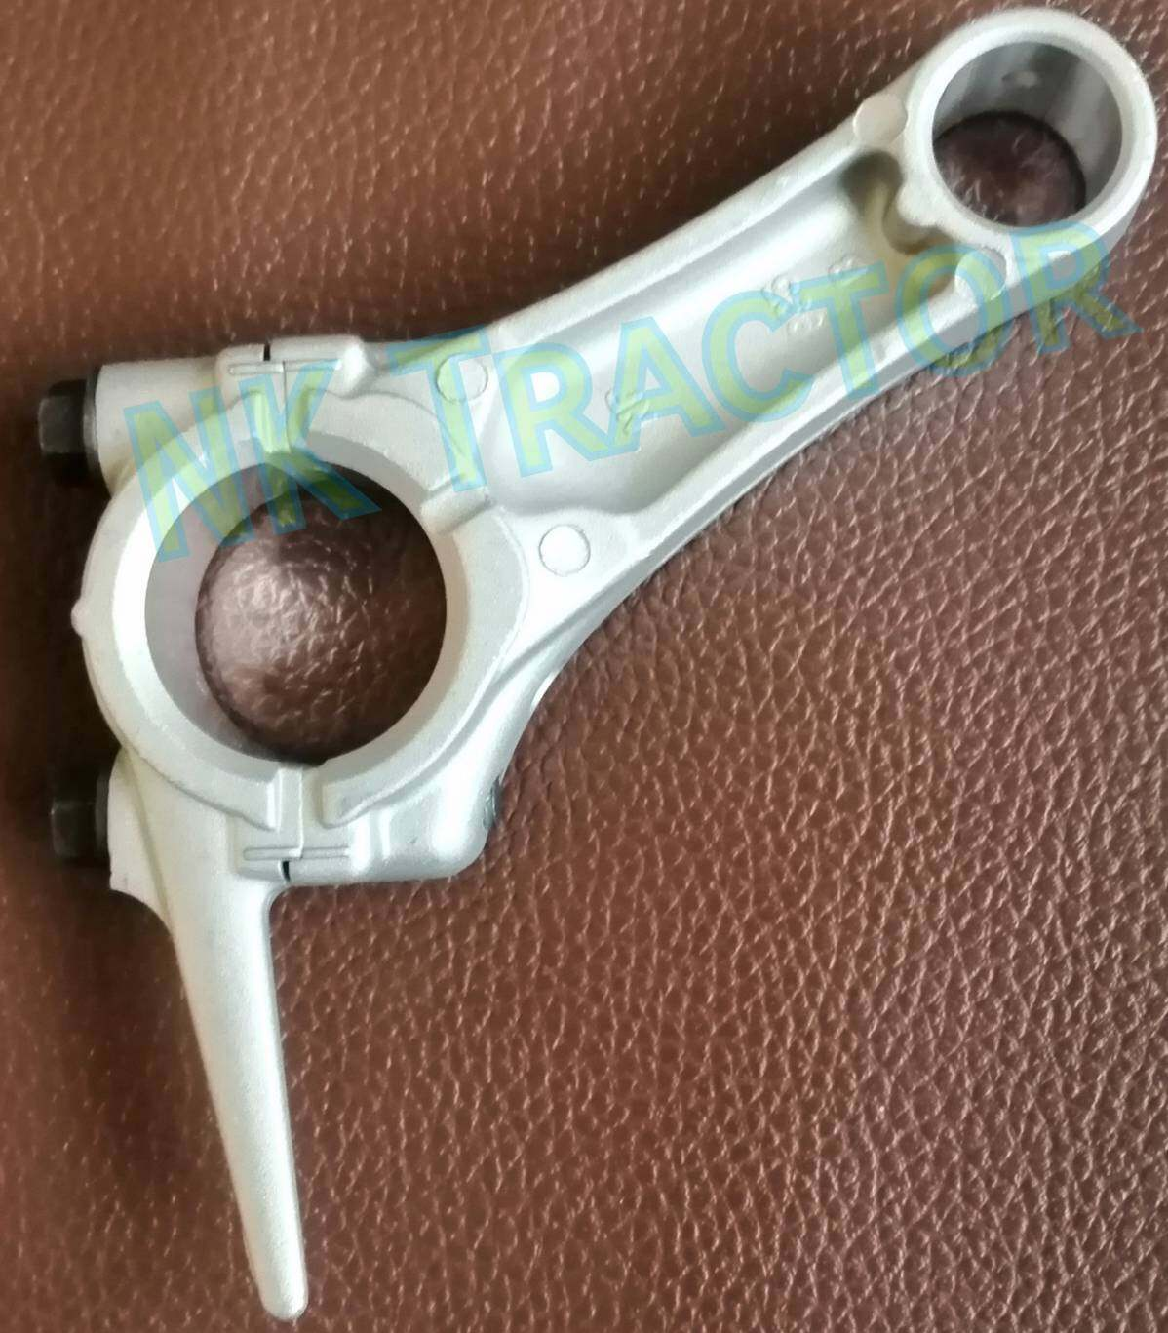
ก้านสูบ

Slide 8
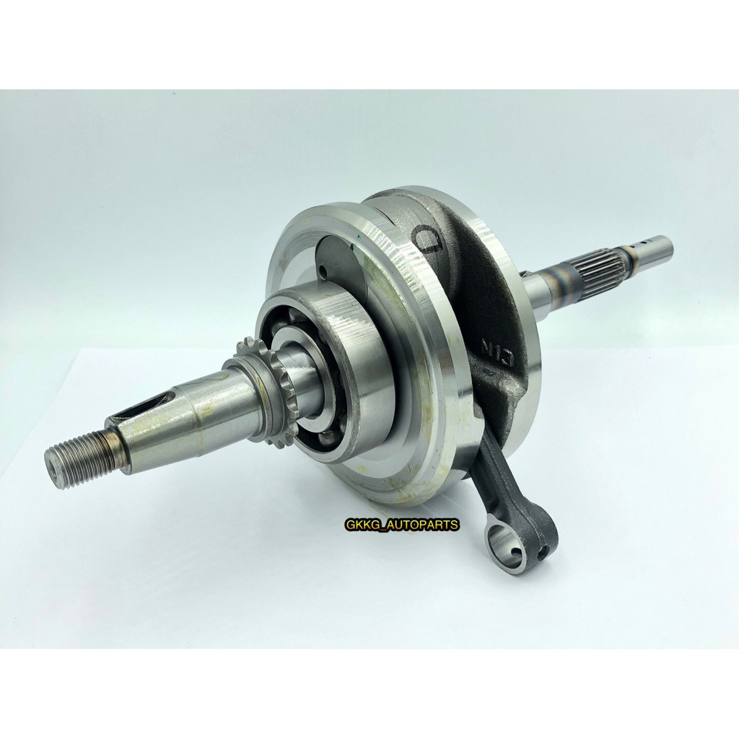
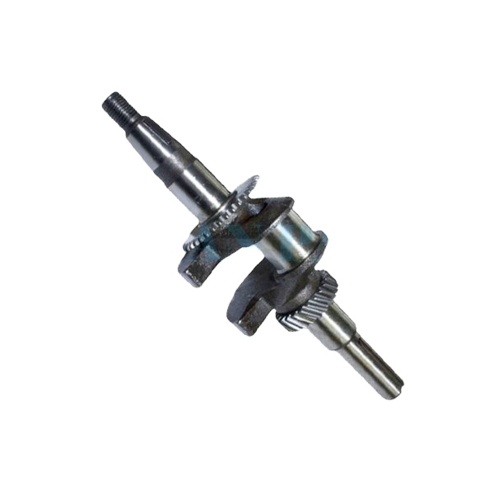
เพลาข้อเหวี่ยง

Slide 9
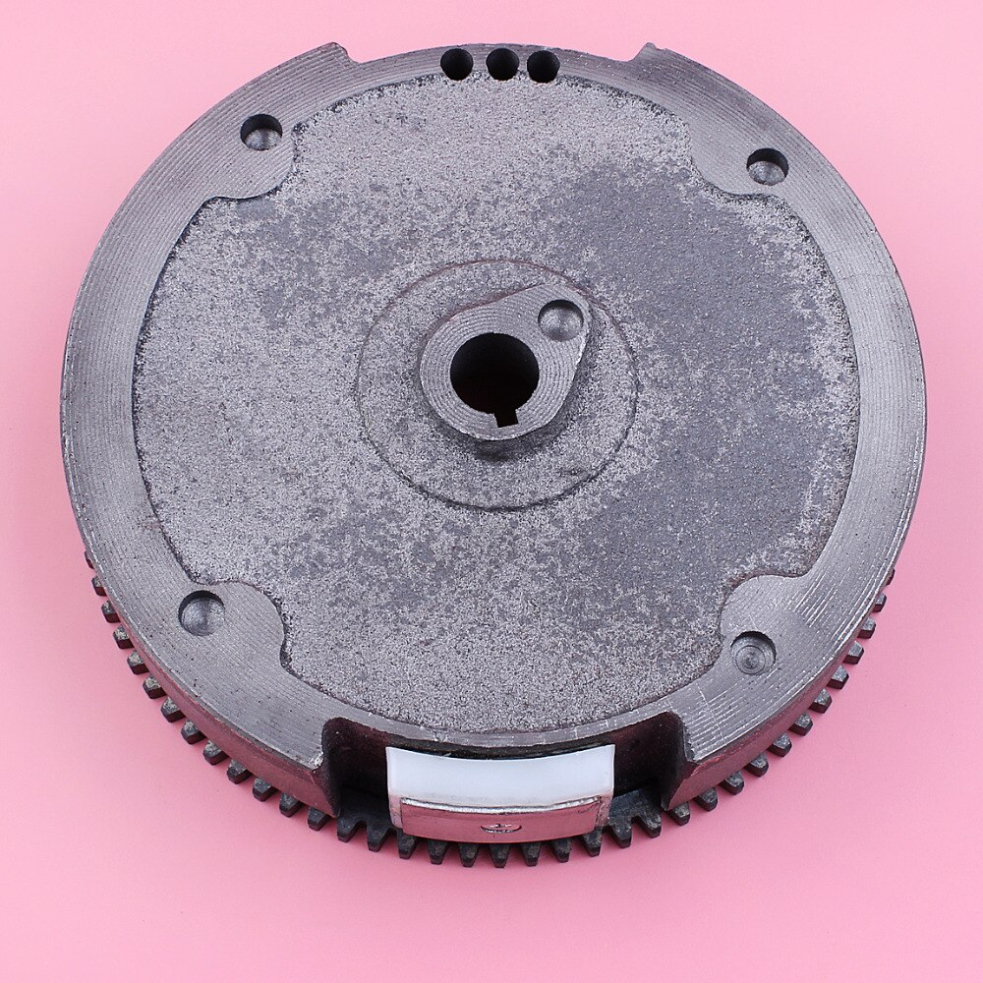
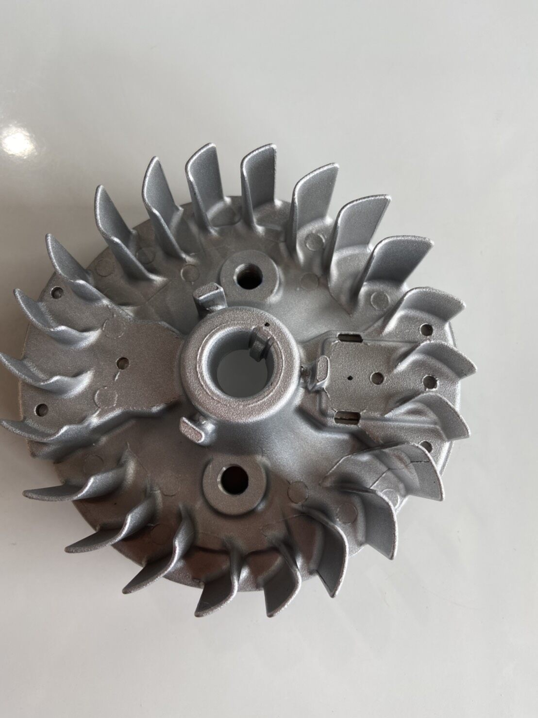
ล้อช่วยแรง

Slide 10
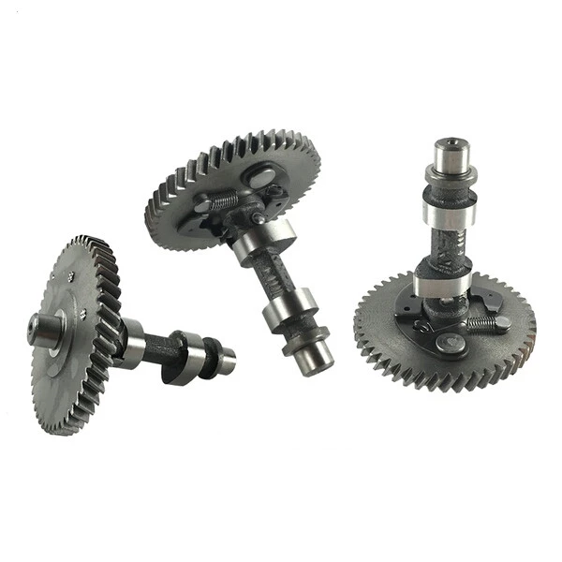
เพลาลูกเบี้ยว

Slide 11
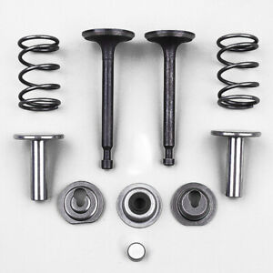
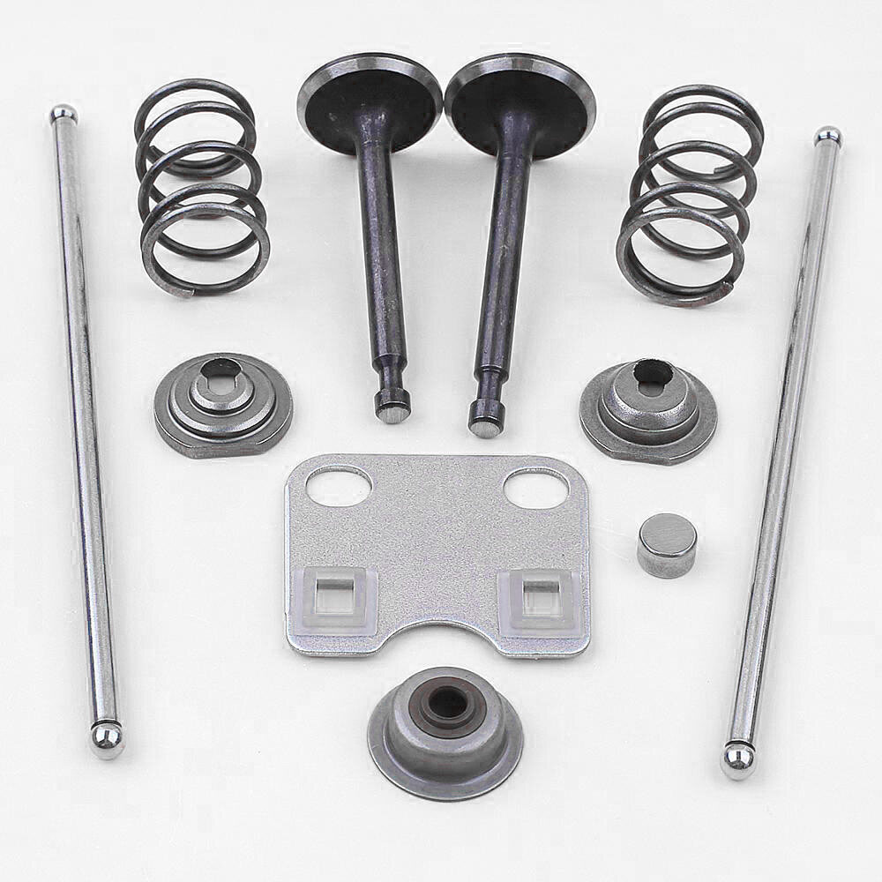
วาล์ว หรือ ลิ้น

Slide 12
ส่วนประกอบ ของ เครื่องยนต์เล็ก ดีเซล

Slide 13
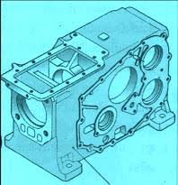
เสื้อสูบ

Slide 14
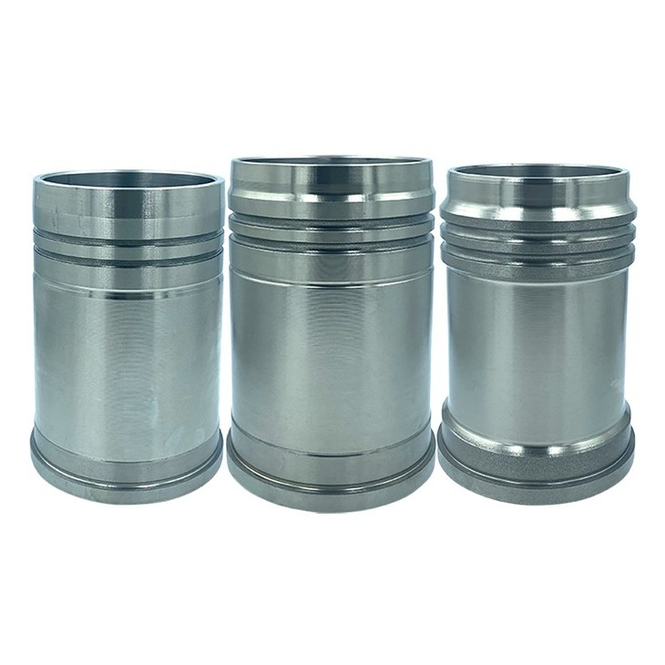
ปลอกสูบ

Slide 15
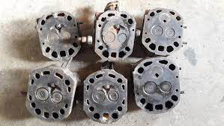
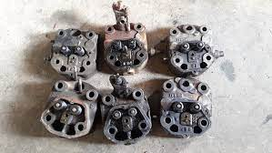
ฝาสูบ

Slide 16
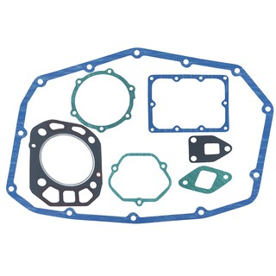
ปะเก็น

Slide 17
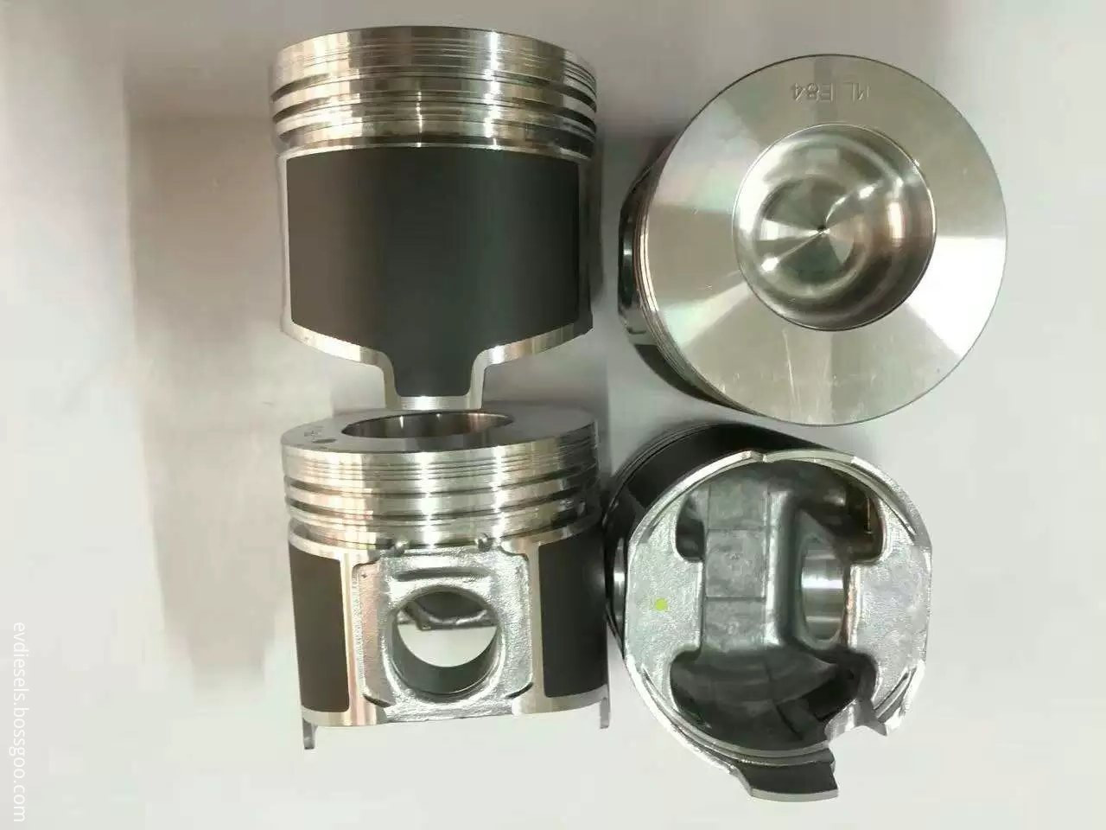
ลูกสูบ

Slide 18
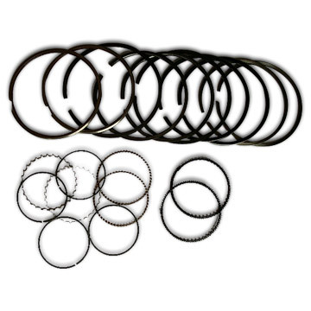
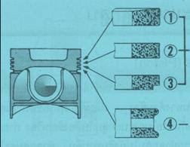
แหวนลูกสูบ

Slide 19
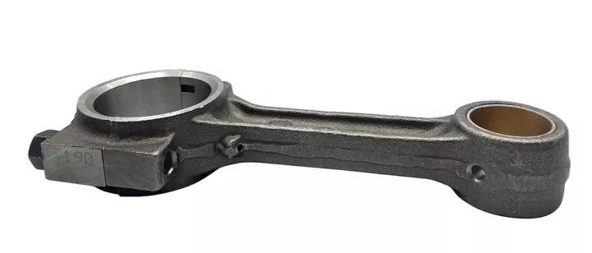
ก้านสูบ

Slide 20
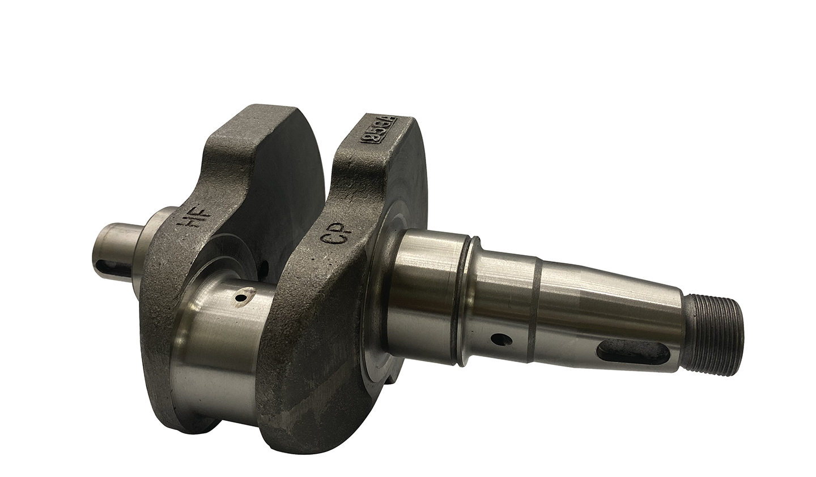
เพลาข้อเหวี่ยง

Slide 21
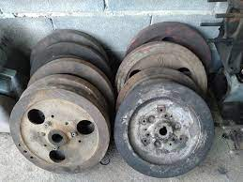
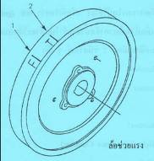
ล้อช่วยแรง

Slide 22
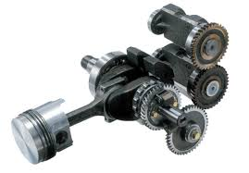
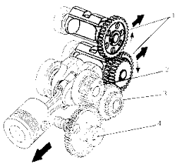
ชุดเพลาสมดุลย์

Slide 23
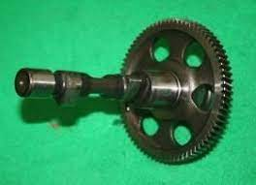
เพลาลูกเบี้ยว

Slide 24
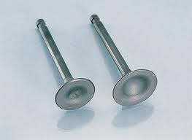
วาล์ว หรือ ลิ้น

